Slide 1
Lipit Metabolizması
Prof. Dr. Zeliha Büyükbingöl

Slide 2
Lipit Metabolizmasına Genel Bakış
Vücutta bulunan başlıca lipitler, yağ asitleri ve triaçilgliseroller (TAG), fosfolipitler, sifingolipitler, eikozanoidler, kolesterol, safra tuzları, steroid hormonlar ve yağda çözünen vitaminlerdir. Bu lipitlerin kimyasal yapıları ve vücuttaki fonksiyonları birbirinden farklıdır. Lipitler vücuda besinlerle alındığı gibi vücutta da sentezlenir. Lipit metabolizması ile ilgili konular, söz konusu lipitlerin vücuttaki katabolik ve anabolik reaksiyonlarını kapsamaktadır.

Slide 3
Lipitlerin Fonksiyonları
Lipitlerin ortak ve tanımlayıcı kimyasal özellikleri, hidrofobik nitelikte olmalarıdır. Biyolojik işlevleri, kimyasal yapılarının çeşitliliği ile benzer çeşitlilik göstermektedir.
Lipitler:
Çoğu organizmada enerjinin depolandığı moleküllerdir (triaçilgliserol şeklinde), metabolik yakıt olarak görev yaparlar.
Fosfolipitler ve kolesterol, biyolojik membranların temel yapısal bileşenleridir.
Enzim kofaktörleri, elektron taşıyıcıları, ışık absorblayan pigmentler, sindirim sisteminde emülsifiye edici ajanlar, hücre içi ulaklar, hormonlar, yağda çözünen vitaminlerin taşınması, termal insulasyon gibi önemli görevler de üstlenirler.

Slide 4
Membranların yapısı, Membran Lipitleri Biyolojik membranlar temel olarak lipit çift tabakası ve proteinlerden oluşmuştur.
Günümüzde kabul edilen sıvı mozayik zar modeline göre biyolojik membranların(zarların) temel yapısı, lipit çift tabakası (lipit bilayer şeklindedir. Bu çift tabaka içinde proteinler gömülmüş haldedir. Membranlarda karbohidrat yapıları da bulunur.
Amfipatik özellikteki fosfolipitler, çift tabakada yer alan başlıca membran lipitleridir. Fosfolipitlerin yanısıra sfingolipitler ve kolesterol de membran da bulunur. Her biyolojik membran kendine özgü lipit ve protein içeriğine sahiptir ve lipid/protein oranı değişmektedir.

Slide 5
Membranların Başlıca Lipitlerinin Özellikleri
Membranların temel yapısal özellikleri gliserofosfolipit ve sifingolipitlerin fizikokimyasal özelliklerine dayanır. Bu amfipatik bileşikler in vitro olarak sulu sistemlerle etkileştiklerinde miçel adı verilen kürecikler oluştururlar. Miçellerin sadece bir polar yüzü vardır. Miçeller lipitlerin ince barsaklardaki sindirim ve absorbsiyonunda önemlidir.
Amfipatik lipitler deneysel koşullara bağlı olarak lipit çift tabakası oluştururlar. Bilayer (çift tabaka) konfigürasyonu denilen bu yapı, tüm biyolojik membranların temel lipit yapısıdır.
Lipit çift tabakası, uygun koşullar altında sferik veziküller, lipozomlar, haline geçer.

Slide 6
Lipit Çift Tabakalarının Genel Özellikleri
Lipit çift tabakasında bulunan fosfolipitlerin hareketi mümkündür.
Ancak, bu hareketlerden transvers diffüzyon/ flip-flop oldukça nadirdir. Oysa, aynı çift tabakada bulunan komşu fosfolipitler arasında lateral difüzyon olur.
Membranların iç ve dış tabakalarında farklı lipitler asimetrik olarak dağılmışlardır.
Lipit çift tabakasının akışkanlığı sıcaklığa bağlıdır.
Rijit steroid halka sistemi nedeniyle kolesterol membran akışkanlığını azaltır.

Slide 7
Lipit Metabolizmasının Temel Ara Ürünü Asetil KoA
Asetil KoA, karbohidrat ve protein metabolizmasında olduğu gibi lipit metabolizmasında önemli bir ara üründür.
Lipit Yağ asiti AsetilKoA
Karbohidrat Glukoz AsetilKoA
Protein Amino asit AsetilKoA

Slide 8
Bazı Dokuların Kullandıkları Enerji Kaynakları
Glukoz Yağ asiti Keton cisimleri
Beyin + +
Eritrosit +
Karaciğer + +
Kalp kası + + +
Barsak mukozası + +
İskelet kası + + +
Retina +
Renal korteks + + +
Renal medulla +

Slide 9
ENERJİ REZERVİ (YEDEK)OLARAK YAĞLAR
Ortalama 70kg sağlıklı erişkin bir bireyde, adipoz dokuda TriAçilGliserol(TAG) şeklinde depolanmış yaklaşık 10 kg yakıt rezervi bulunmaktadır.
İnsan vücudunun ihtiyacı olan enerjinin neredeyse tamamı karbohidrat ve lipitlerin oksidasyonu ile sağlanır.
Karbohidratlar kolaylıkla ve hemen kullanılabilecek enerji kaynağı iken, lipitler daha çok enerji yedeği olarak biriktirilirler.
Gram başına enerji üretimi, lipitler için 9 kalori iken, karbohidrat ve proteinler için 4 kaloridir.

Slide 10
Lipidlerin Kaynağı
Besinler
Vücutta sentezlenenler

Slide 11
Besinlerle Alınan Lipitlerin(yağların) Sindirimi ve Absorbsiyonu
Yetişkin insanlar, hergün besinlerle ortalama olark 60-150 g yağ alırlar. Triaçilgliseroller (TAG), insan diyetinin temel yağlarıdır ( diyetle alınan yağın yaklaşık %90 ı). TAG den başka, serbest yağ asitleri, fosfolipitler, kolesterol, kolesterol esterleri de besinlerle alınan yağlardır. TAG, gliserolle esterleşmiş yağ asitlerinden ibarettir. TAG lerin sindirimi ağızda lingual lipazla, midede gastrik lipazla kısmen gerçekleşir. İnce barsaklara gelen besinler kolesistokinin salgılanmasını uyarır, bu da safra kesesinden safra tuzlarının ve pankreastan pankreatik lipaz ve kolipaz enzimlerinin salgılanmasını uyarır. Safra asitleri, deterjanlar gibi etki ederek, yağların emülsifiye edilmesini ve pankreatik lipaz ve kolipaz ile bağlanmasını sağlar. TAG lerin parçalanma ürünleri, serbest yağ asitleri ve 2-monoaçilgliserol ( beta-monoaçilgliserol)dür.
Fosfolipitler, pankreastan salgılanan fosfolipaz A2 ile ; kolesterol esterleri ise yine pankreastan salgılanan kolesterol esteraz ile ince bağırsak lümeninde hidroliz olur. TAG parçalanması ile oluşan serbest yağ asitleri, 2-monoaçilgliserol, fosfoliptlerin parçalanması ile oluşan serbest yağ asitleri ile lizofosfolipitler ve kolesterol, safra asitleri/tuzları ile miçeller oluşturur. Miçeller enterosit membranı ile etkileşip yağların parçalanma ürünlerinin enterosit membranından içeri girmesine olanak verir. Kısa ve orta zincirli yağ asitleri modifiye olmadan portal kana geçer. Miçeller aynı zamanda yağda eriyen vitaminleri de taşır. Hücre içerisine giremeyen safra tuzları (95%) kalın barsaklarda reabsorbe olup enterohepatik sirkülasyonla karaciğere gider ve yeniden kullanılır.

Slide 12
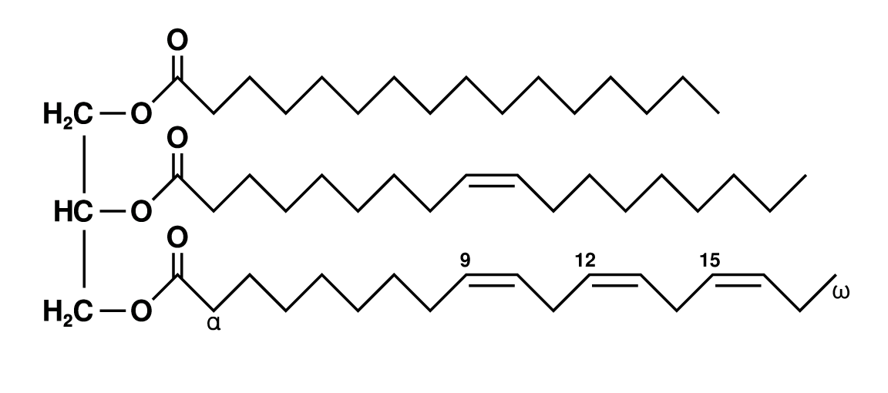

Slide 13
Besinlerle Alınan Lipitlerin Sindirimi ve Absorbsiyonu
Enterositlerde yeniden sentezlenen yağlar, apolipoprotein denilen proteinle paketlenerek şilomikron adı verilen bir lipoprotein parçacığını oluşturur. Şilomikronlar (ŞM) önce lenfatik sisteme ve oradan kan dolaşımına geçerek vücuttaki dokulara dağıtılır. Yağ ve kas dokusunda ŞM lardaki TG ler, bu dokulardaki kapiller duvarda bulunan lipoprotein lipaz (LPL) enzimi ile (LPL nin sentez ve sekresyonu insülin ile uyarılır) yağ asitleri ve gliserole parçalanır. Yağ asitleri kaslarda oksidasyona uğrarken, yağ dokuda yeniden TAG leri oluşturarak depolanır. Gliserol ve TAG dan arınmış ŞM (ŞM remnant) karaciğere gider. Vücutta ŞM lardan başka lipopproteinler de vardır. Bunlar yoğunluklarına göre, çok düşük yoğunluklu (VLDL), düşük yoğunluklu (LDL), orta derecede yoğunluklu (IDL), yüksek yoğunluklu(HDL) olarak adlandırılır. VLDL ve HDL karaciğerde sentezlenir.
Genel olarak bu lipoproteinlerin hepsi plazma lipoproteinleri olarak adlandırılır.

Slide 14
Plazma Lipoproteinleri
Plazma lipoproteinleri, şilomikronlar, VLDL, LDL, IDL, HDL dir. Yoğunlukları nedeniyle bu isimleri almışlardır. Genel olarak plazma lipoproteinleri olarak bilinirler. Lipoproteinler, dokulara arasında lipitlerin transferini sağlar, lipit metabolizmasını kolaylaştırır. Hepsi apoprotein adı verilen bir proteinle bağlıdır. Apoproteinlerin 10 dan fazla çeşidi vardır. Sferik partiküller şeklindedirler. Hidrofobik olan lipitler yapının merkezinde bulunur. Apoproteinler yüzeydedir. Tüm plazma lipoproteinleri, TAG, kolesterol ve kolesterol esterlerini dokular arasında taşır. LDL, kolesterolü dokulara taşıyan lipoproteindir. HDL, fazla kolesterolü dokulardan karaciğere taşıyan lipoproteindir. VLDL ve ŞM lar, TAG leri, enerji elde etmek üzere kullanacak dokulara taşır. Plazma lipoproteinlerinin 2. fonksiyonu kanda lipit metabolize eden enzimler için substrat gibi davranmaktır. Vasküler endotelyumdaki lipoprotein lipaz, aktive olduğunda çeşitli lipoprotein partiküllerindeki TAG leri hidroliz eder. VLDL ve HDL karaciğerde sentezlenir. Dolaşıma çıkan VLDL, HDL ile etkileşerek IDL ye dönüşür sonra, IDL, kolesterolce zengin LDL ye dönüşür ve LDL kolesterolü dokulara taşımış olur. HDL, dokulardan kolesterolü alıp karaciğere getiren lipoproteindir.
Kandaki lipitlerin miktarının çoğunlukla artması tıpta dislipidemiler olarak bilinmektedir.

